Slide 1
AUTOADMINISTRACION DE SISTEMAS DISTRIBUIDOS

Slide 2






NGINX (pronunciado "Engine X") es un servidor web de alto rendimiento que también funciona como servidor proxy inverso, balanceador de carga, servidor de correo electrónico (IMAP/POP3/SMTP) y servidor de API HTTP.
Fue desarrollado por Igor Sysoev en 2004 con el objetivo de manejar de manera eficiente un gran número de conexiones concurrentes, superando a los servidores web tradicionales como Apache.
Gunicorn (Green Unicorn) es un servidor de aplicaciones WSGI (Web Server Gateway Interface) para aplicaciones web en Python. Es ligero, rápido y compatible con la mayoría de frameworks web de Python como Flask, Django, FastAPI y Pyramid.
Flask es un microframework web en Python diseñado para crear aplicaciones web de manera sencilla y flexible. Fue desarrollado por Armin Ronacher en 2010 como parte del proyecto Pallets.
PyCharm es un IDE (Entorno de Desarrollo Integrado) avanzado para el lenguaje de programación Python, desarrollado por JetBrains. Es ampliamente utilizado por desarrolladores para crear aplicaciones web, ciencia de datos, inteligencia artificial y automatización.
PostgreSQL es un sistema de gestión de bases de datos relacional (RDBMS) de código abierto y gratuito, conocido por su potencia, flexibilidad y confiabilidad. Ha sido desarrollado y mantenido activamente por más de 30 años, convirtiéndose en una de las bases de datos más populares del mundo.
Docker es una plataforma de código abierto que facilita la creación, implementación, ejecución y gestión de contenedores. Los contenedores son paquetes estandarizados que incluyen la aplicación, sus dependencias y el sistema operativo necesario para ejecutarla.

Slide 3
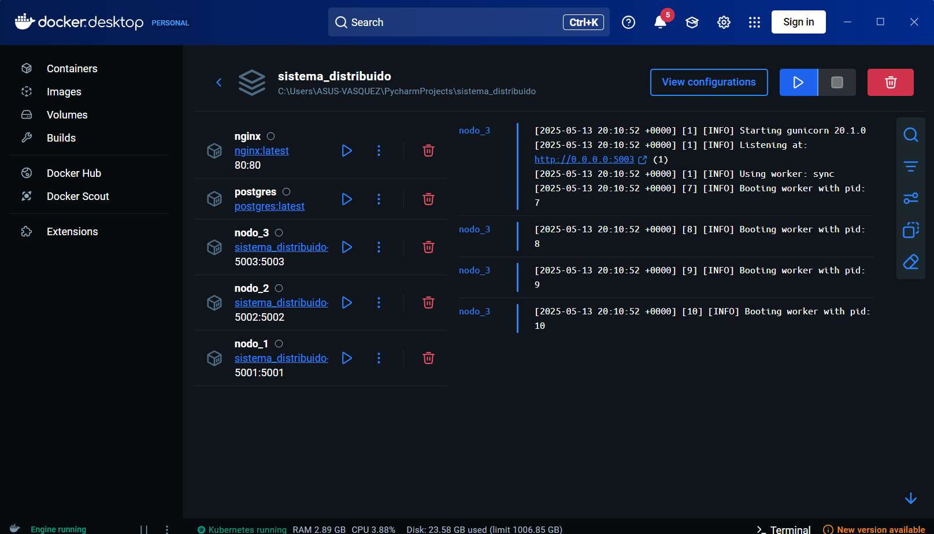
Contenedor Docker (Sistema_distribuido)
Nginx: Servidor de proxy inverso.
Postgres: Registra las métricas.
Nodo 1, 2, 3: Para subir archivo.
Flask: Servidor web

Slide 4
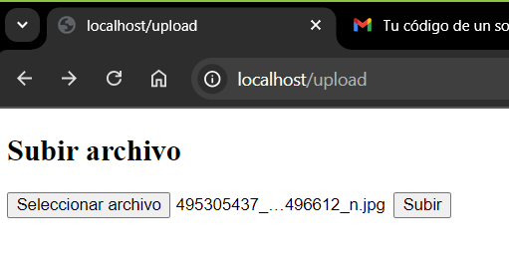
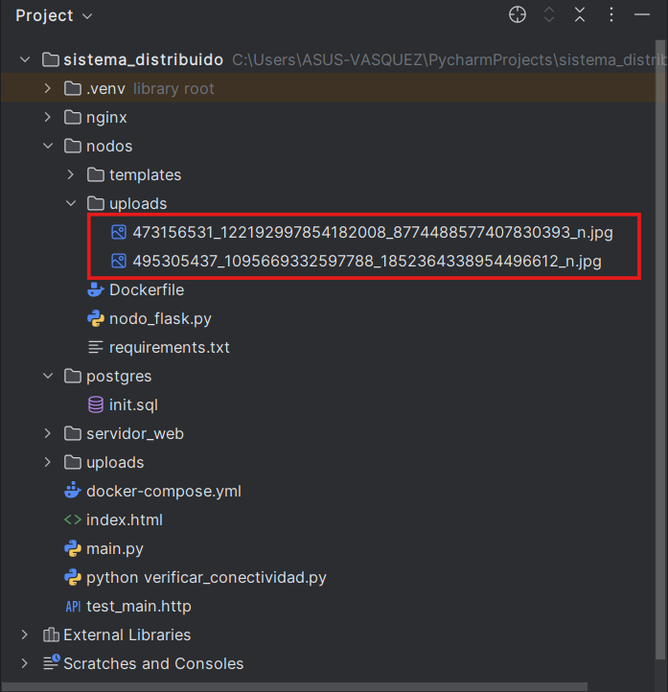
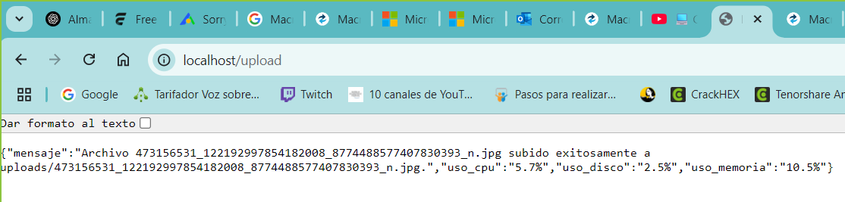
Se nos habilitara un servidor web para subir archivo al servidor
en cualquier formato.
En pycharm podemos visualizar en la carpeta uploads los archivos.
{“mensaje”:“Archivo xxxxxxxxx subido exitosamente a uploads/xxxxxxxxx”,
“uso_cpu”: “5.7%”, “uso_disco”: “2.5%”, “uso_memoria”: “10.5%”}

Slide 5
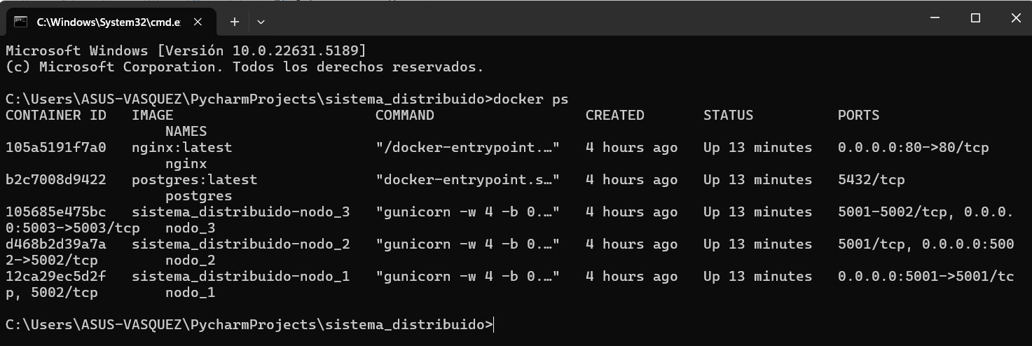
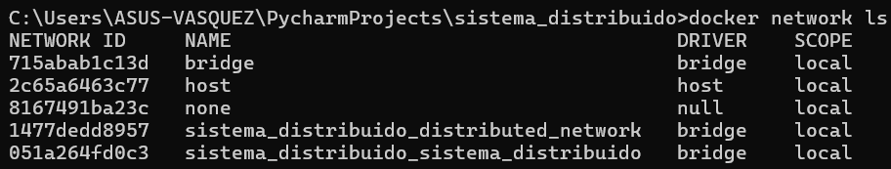
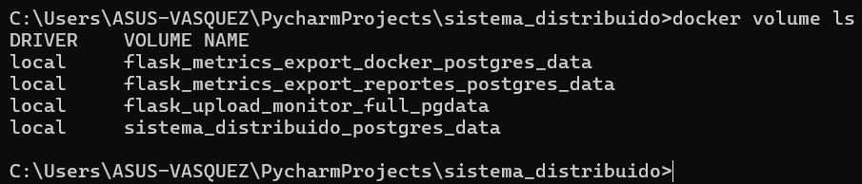
Uso de Docker composer:
Iniciar Servicios Definidos en docker-compose.yml:
docker-compose up –d
Reconstruir los Servicios (Sin Cache):
docker-compose up --build --no-cache
Detener y eliminar todos los servicios
docker-compose down
Verificar el Estado de los Servicios:
docker-compose ps
Ver los logs en tiempo real de todos los servicios
docker-compose logs –f
Acceder a la consola de un contenedor de Docker compose
docker-compose exec nombre_servicio /bin/bash
Limpieza del sistema Docker
Elimina Todos los contenedores Detenidos, Imágenes no
Utilizadas y volúmenes no utilizados
docker system prune -a -f –volumes
Liberar espacio en el disco
docker system df -v
Con el comando docker ps podemos visualizar los
Contenedores, imagen, comando, creación, estado y
puertos.
Listar todas las redes de docker
Listar todos los volúmenes:

Slide 6
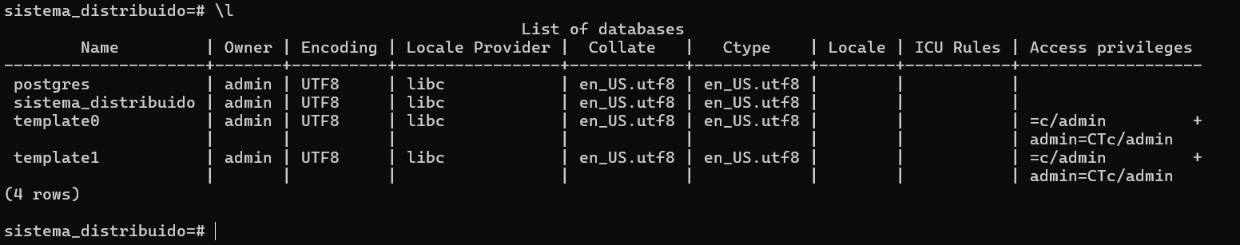
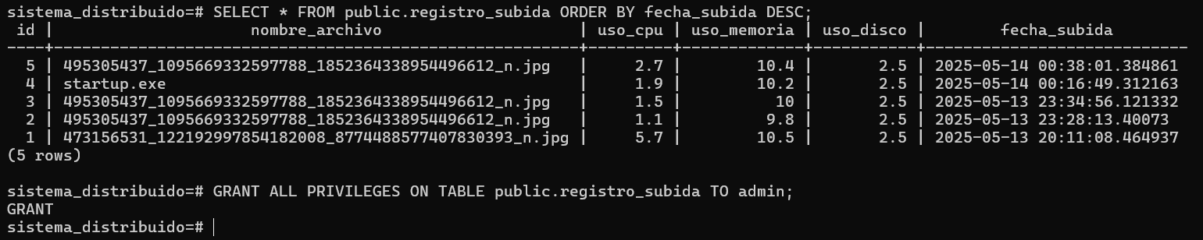
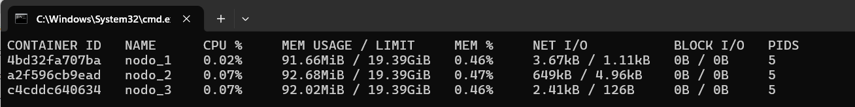
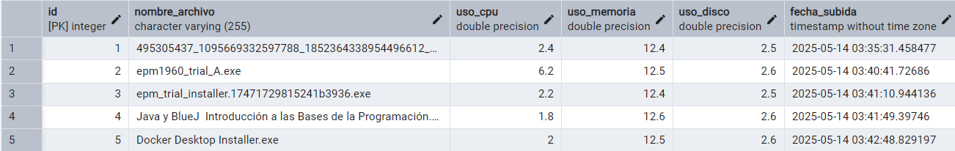
\t visualizamos los volumenes, entre ellos
Sistema_distribuido.
Desde cmd se puede visualizar los registro
De la tabla registro_subida.
Podemos visualizar el nodos 1, 2, 3. El uso
De la CPU en % memoria, la red, etc.
Des el localhost:5050 podemos acceder
a pgadmin para visualizar los datos
Ingresados a la tabla registro_subida.

Slide 7
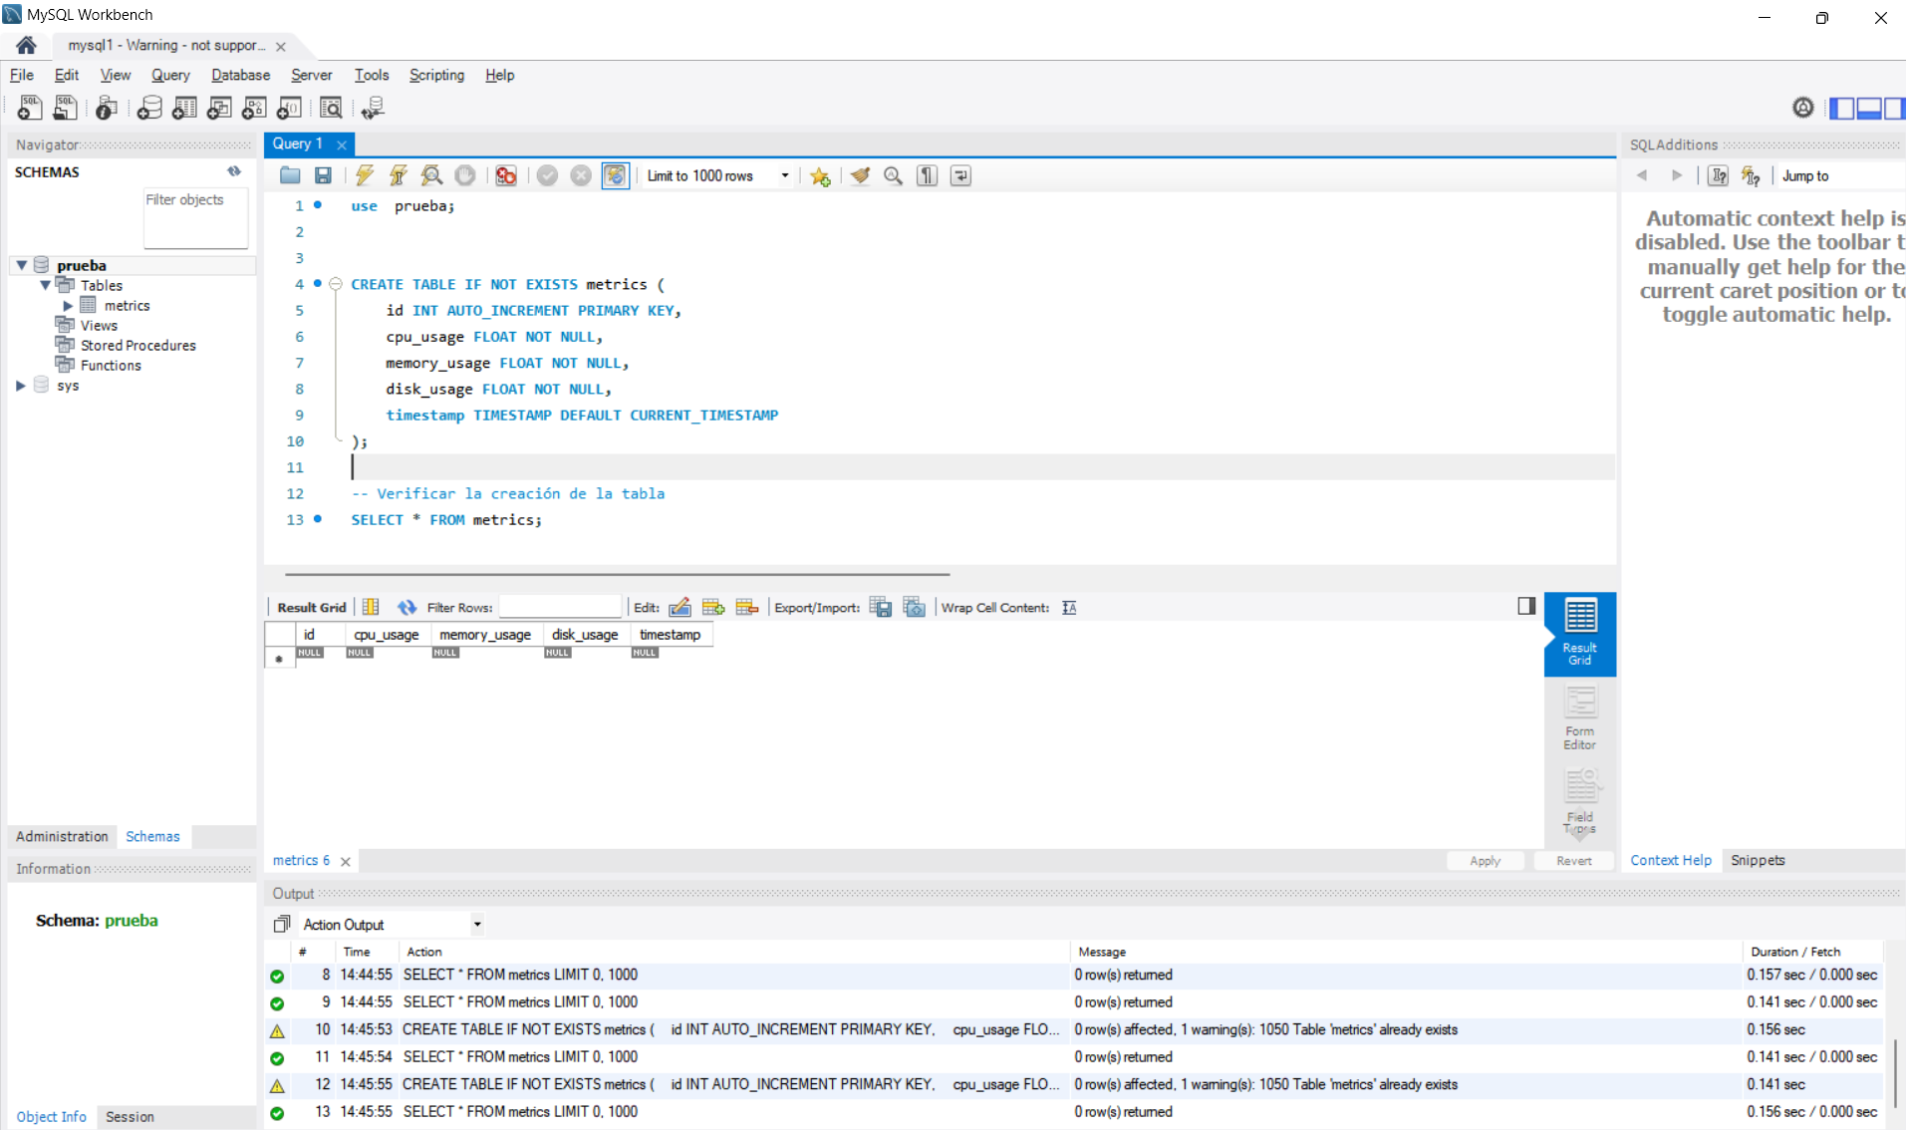

Slide 8
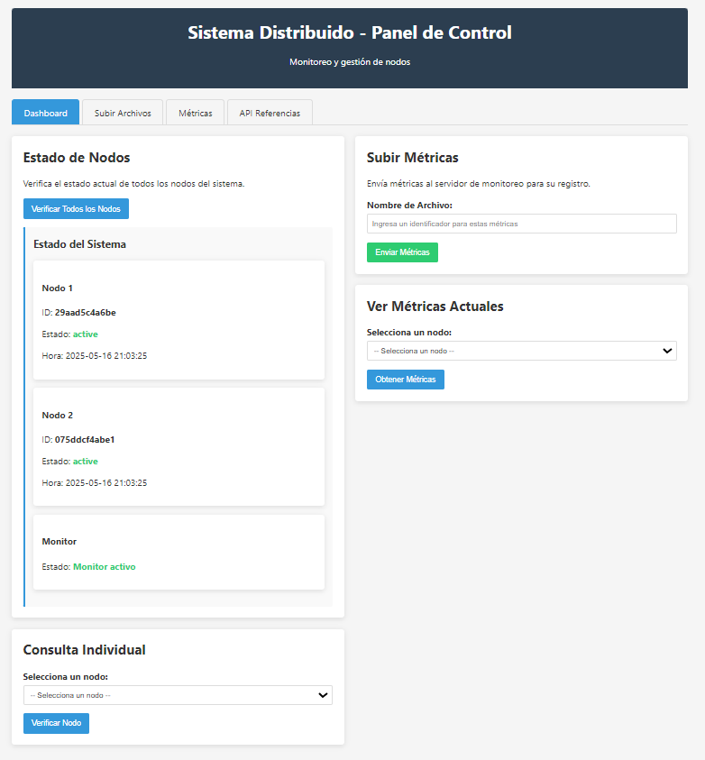
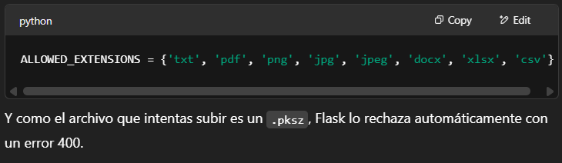
Monitor.py solo acepta este tipos de archivos. Si subimos
Otro tipo de formato lo rechaza con un mensaje
BAD REQUEST 404.
En la sección de dashboard podemos el estado de los
nodos 1,2.

Slide 9
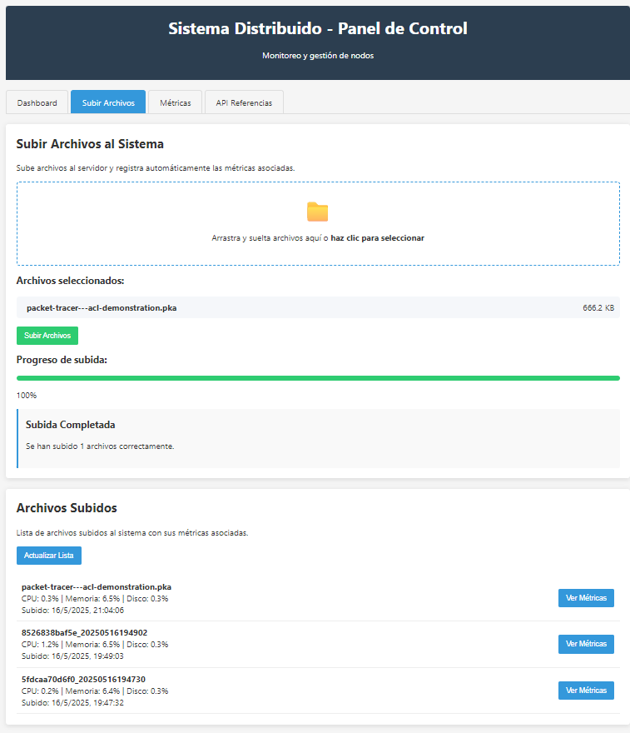
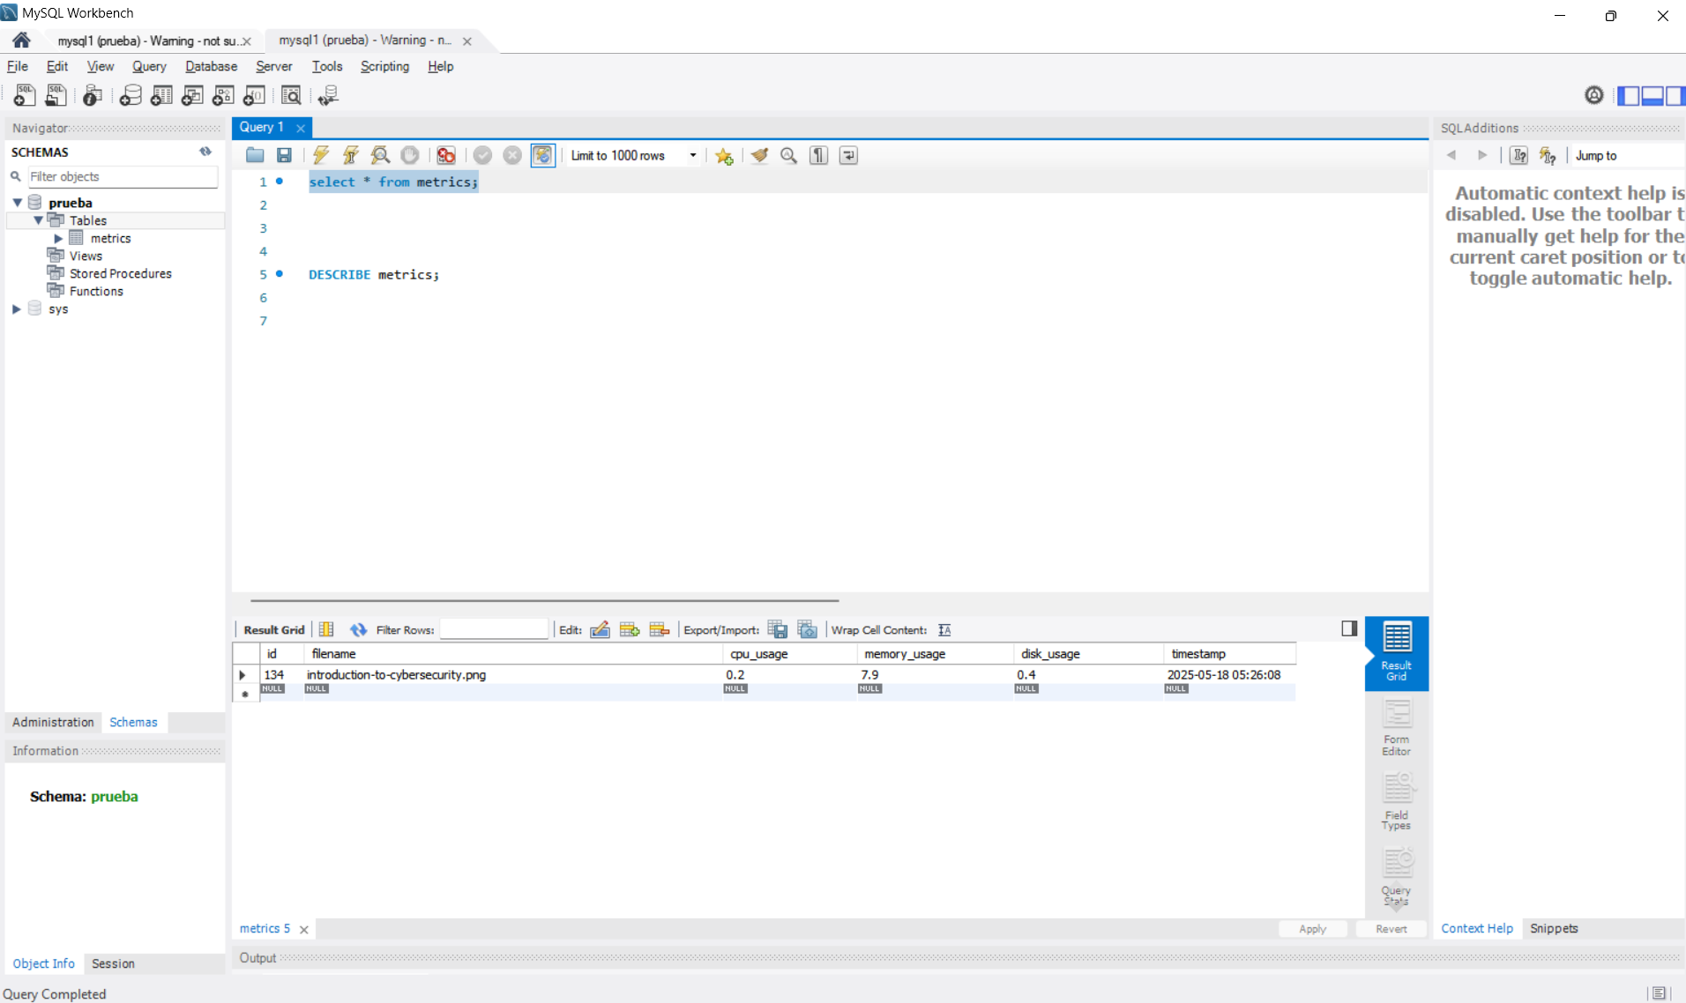
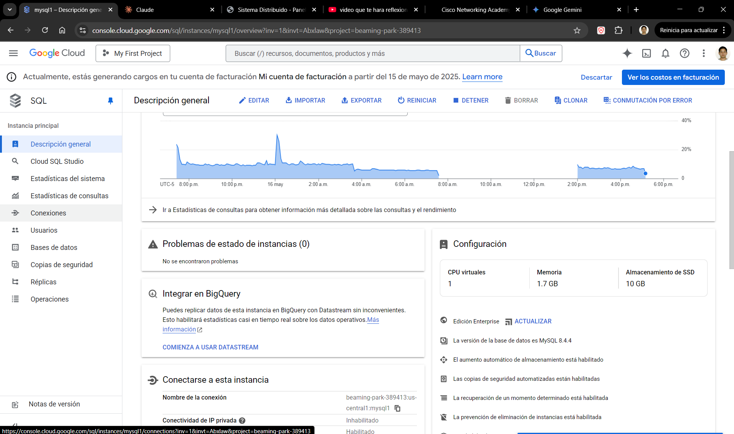

Slide 10
